Slide 3
Как всё начиналось ?

Slide 4
Дружба основанная на общих интересах !

Slide 5
Главное начать, а потом будет ясно !

Slide 6
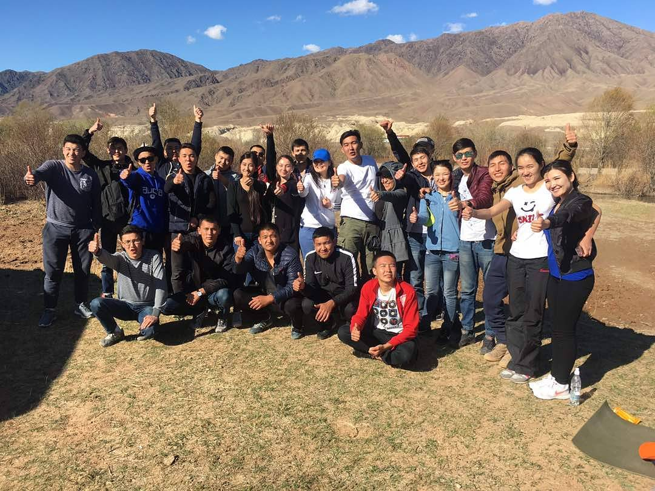
Первые походы !

Slide 12
ЕМКОСТЬ РЫНКА

